Slide 1

Nettverk – IP adresser

Slide 2
Hva er en IP adresse?
Alle åpner nettleseren sin, Google, Edge, Brave…
I søkefeltet skriver du:
http://195.88.55.16
Trykk Enter. Hva skjer da?

Slide 3
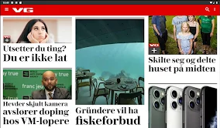
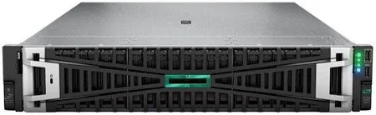
Alle nettsider ligger på en maskin (Server, PC)
Denne maskinen har en helt unik IP-adresse som du kan besøke
195.88.55.16
195.88.55.16

Slide 4
Alle nettsider er egentlig IP-adresser
Domener er et «erstatnings-navn» for IP-adresser fordi det er lettere å huske
IP-adresse | Domene navn
195.88.55.16 | vg.no
81.166.122.104 | nrk.no

Slide 5

Sammenlikning med adresser på kart
Skjønner du hvor du skal dra hvis jeg ber deg om å dra til 59.92800336237452, 10.816959745447752?

Slide 6
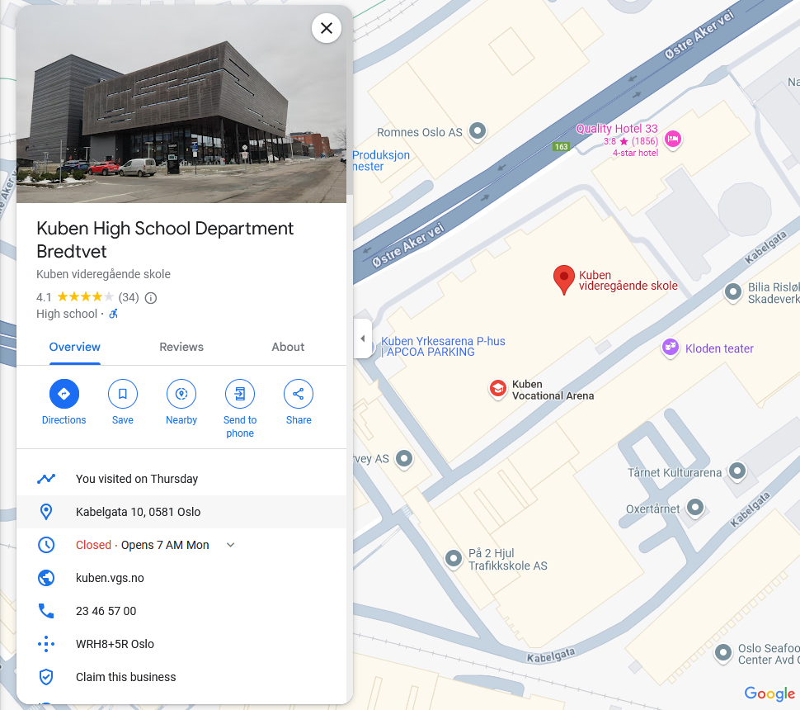
Adresse
Man husker ikke koordinatene 59.92800336237452, 10.816959745447752
Det er lettere å huske Kabelgata 10, 0581 Oslo

Slide 7
Alle nettsider er egentlig IP-adresser
Domener er et «erstatnings-navn» for IP-adresser fordi det er lettere å huske
IP-adresse | Domene navn
195.88.55.16 | vg.no
81.166.122.104 | nrk.no

Slide 8
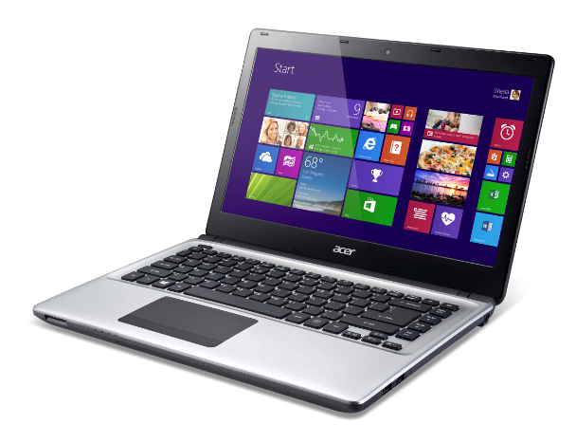

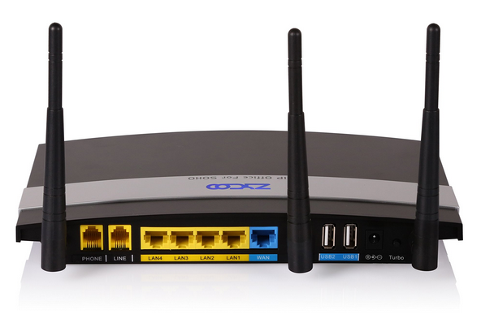
IP-adresser er også adresser til alle enheter som er koblet til et nettverk.
Slik som deres PC’er er koblet til Kuben.it
10.0.0.21
10.0.0.22
Kuben.it
World Wide Web
10.0.0.23

Slide 9
Oppgave 1
Oppgave 1 ligger på Its-learning

